Slide 1
Лекция №10
Искусственные нейронные сети и глубокое обучение.
Технологический Университет
Королёв, 2021

Slide 2
Содержание
Формальный нейрон
Простой перцептрон Розенблатта
Сеть прямого распространения
Функции активации
Параметры обучения

Slide 3
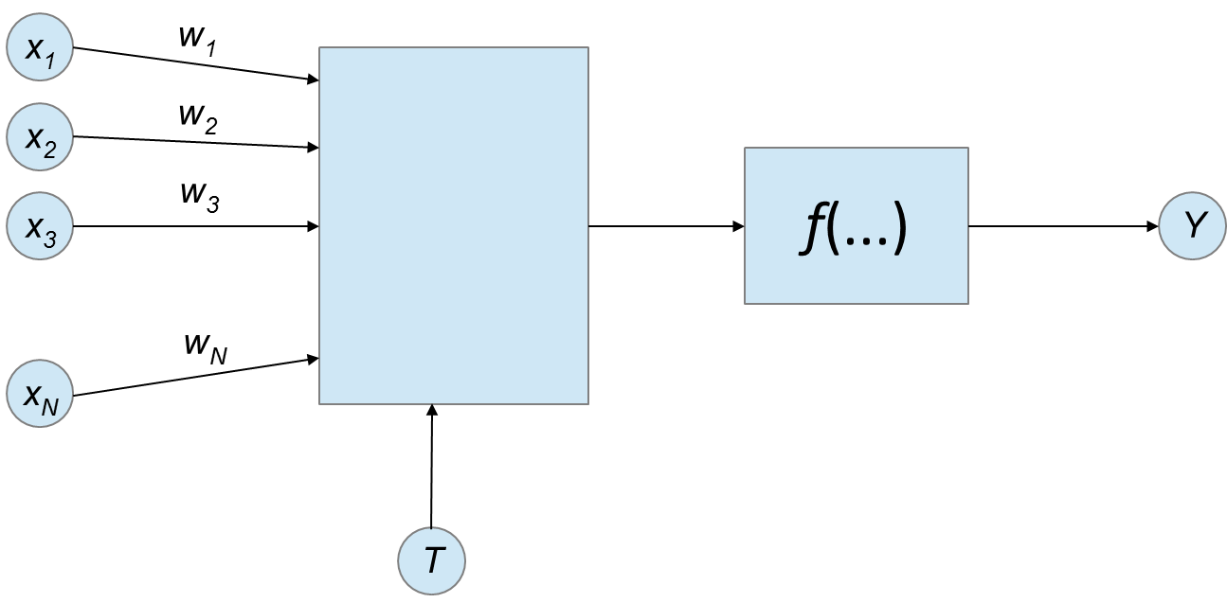

Формальный нейрон
$$\sum_{i}{w_{i}x_{i}−T}$$

Slide 4
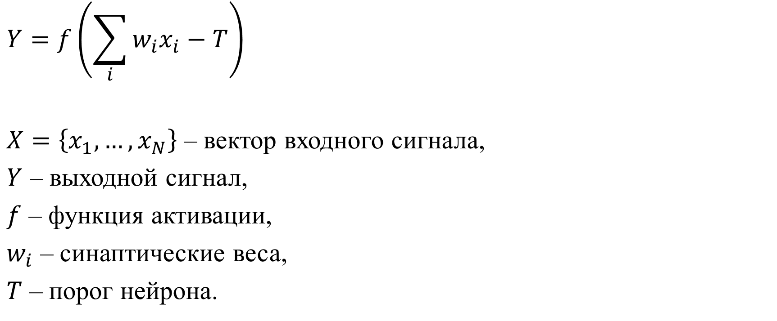
Формальный нейрон
$$Y=f\left(\sum_{i}{w_{i}x_{i}−T}\right)$$
$X=\left\{x_{1},…,x_{N}\right\}$ – вектор входного сигнала,
$Y$ – выходной сигнал,
$f$ – функция активации,
$w_{i}$ – синаптические веса,
$T$ – порог нейрона.

Slide 5
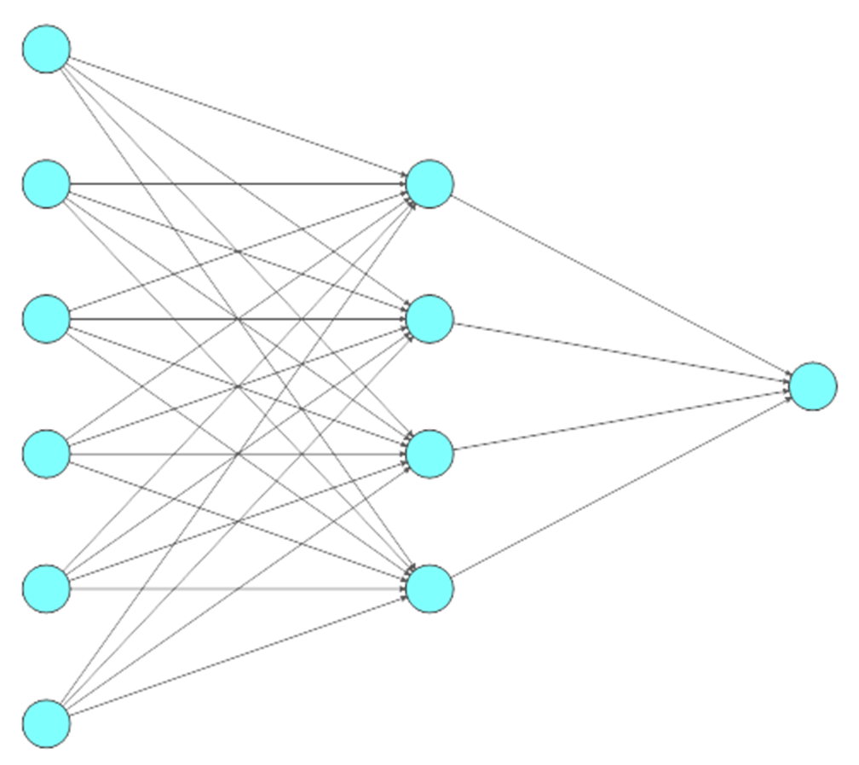
Простой перцептрон Розенблатта

Slide 6
Простой перцептрон Розенблатта
Три слоя:
S-слой (сенсорный)
A-слой (ассоциативный)
R-слой (результирующий)
Веса между слоями S и A не изменяются.
Веса между слоями A и R настраиваются при обучении.

Slide 7

Простой перцептрон Розенблатта
Функция активации нейронов в слоях S и A:
$$f\left(x\right)=\left\{\begin{aligned}0, x≤T \\ &1, x>T\end{aligned}\right.$$
Функция активации нейронов в слое R:
$$f\left(x\right)=\left\{\begin{aligned}−1, x≤0 \\ &1, x>0\end{aligned}\right.$$

Slide 8
Простой перцептрон Розенблатта
Метод коррекции ошибки:
Веса между слоями S и A случайно выбраны из {-1; 0; 1}.
Веса между слоями A и R равны нулю.
Для каждого элемента X из обучающей выборки сравнивается значение, рассчитанной сетью, и целевое значение Y. Если значения не совпадают, то веса тех нейронов слоя A, которые были активны, изменяются в сторону целевого значения.

Slide 9
Глубокое обучение
Искусственный интеллект
Машинное обучение
Глубокое обучение

Slide 10
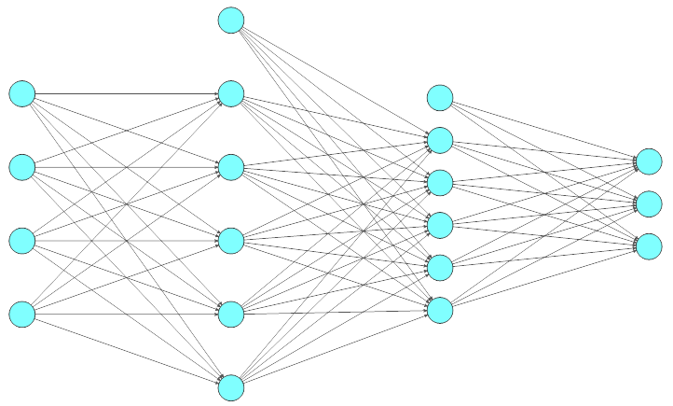
Сеть прямого распространения

Slide 11
Сеть прямого распространения
Алгоритм работы (послойно слева направо):
Значения на входе слоя умножаются на веса слоя.
Результаты суммируются.
К сумме применяется активационная функция.
Значение функции передается на следующий слой.

Slide 12
Сеть прямого распространения
Алгоритм обучения с учителем (метод обратного распространения ошибки):
Вычисляется функция ошибки для рассчитанного и целевого значений.
Для каждого веса каждого слоя вычисляется частная производная функции ошибки по весу.
Каждый вес изменяется пропорционально соответствующей частной производной.

Slide 13
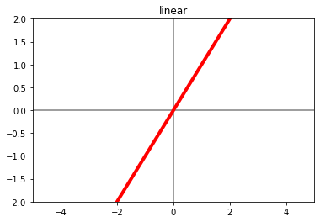

Функции активации
Линейная:
$$f\left(x\right)=x$$
$$f^{′}\left(x\right)=1$$

Slide 14
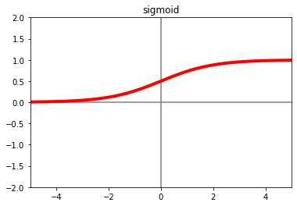

Функции активации
Сигмоида:
$$f\left(x\right)=\frac{1}{1+e^{−x}}$$
$$f^{′}\left(x\right)=f\left(x\right)\left(1−f\left(x\right)\right)$$

Slide 15

Функции активации
Softmax (обобщение сигмоиды):
$$y_{i}=f\left(x_{i}\right)=\frac{e^{x_{i}}}{\sum_{j}{e^{x_{j}}}}$$
$$\frac{∂y_{i}}{∂x_{j}}=\left\{\begin{aligned}y_{i}\left(1−y_{i}\right), i=j \\ &−y_{i}y_{j}, i≠j\end{aligned}\right.$$

Slide 16
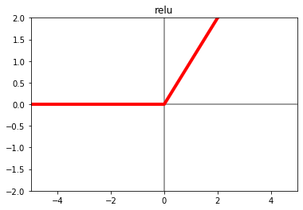

Функции активации
Усечённое линейное преобразование (ReLU):
$$f\left(x\right)=\left\{\begin{aligned}0, x<0 \\ &x, x≥0\end{aligned}\right.$$
$$f′\left(x\right)=\left\{\begin{aligned}0, x<0 \\ &1, x≥0\end{aligned}\right.$$

Slide 17
Функции активации
Скрытые слои – ReLU.
Выходной слой – в зависимости от задачи:
регрессия – один нейрон, линейная функция,
бинарная классификация – один нейрон, сигмоида,
мультиклассовая классификация – число нейронов равно числу классов, softmax.

Slide 18
Параметры обучения: функция ошибки
Соответствует метрике.
В зависимости от задачи, это обычно:
регрессия – среднеквадратическая ошибка,
бинарная классификация – бинарная кросс-энтропия,
мультиклассовая классификация – категориальная кросс-энтропия.

Slide 19

Параметры обучения: функция ошибки
Среднеквадратичная ошибка:
$$MSE=\frac{1}{N}\sum_{i=1}^{N}{{\left(y_{i}−f(x_{i})\right)}^{2}}$$
где $y_{i}$ - значение из данных, $f(x_{i})$- результат работы модели.

Slide 20
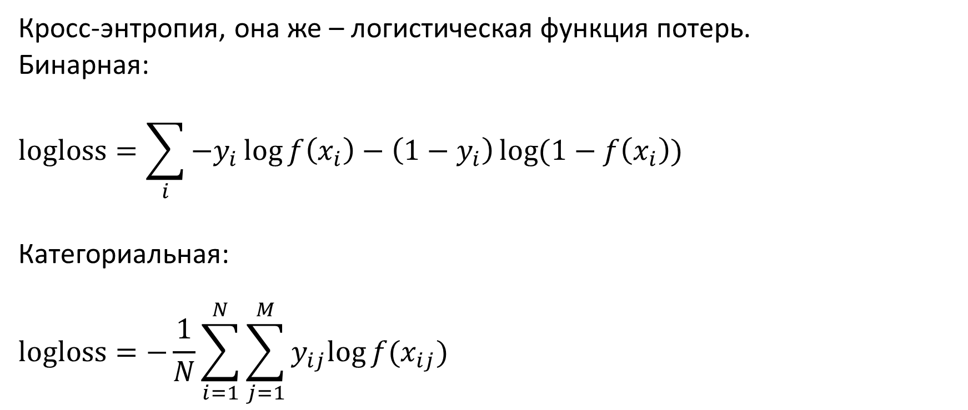
Параметры обучения: функция ошибки
Кросс-энтропия, она же – логистическая функция потерь.
Бинарная:
$$logloss=\sum_{i}{−y_{i}\log{f\left(x_{i}\right)−\left(1−y_{i}\right)\log{(1−f\left(x_{i}\right))}}}$$
Категориальная:
$$logloss=−\frac{1}{N}\sum_{i=1}^{N}{\sum_{j=1}^{M}{y_{ij}log⁡f(x_{ij})}}$$

Slide 21
Параметры обучения: эпохи и батчи
Эпоха — один проход алгоритма обучения по всей обучающей выборке.
Батч — набор элементов обучающей выборки, после прохода по которым производится обновление весов нейронной сети.

Slide 22
Параметры обучения: эпохи и батчи
Простой градиентный спуск (batch):
Значения частных производных вычисляются по всему набору данных.
Стохастический градиентный спуск:
Значения частных производных вычисляются по одному, случайно выбранному, элементу данных.
Мини-батч градиентный спуск (mini-batch):
Значения частных производных вычисляются по небольшой группе случайно выбранных элементов данных.

Slide 23
Параметры обучения: алгоритм оптимизации

Slide 24
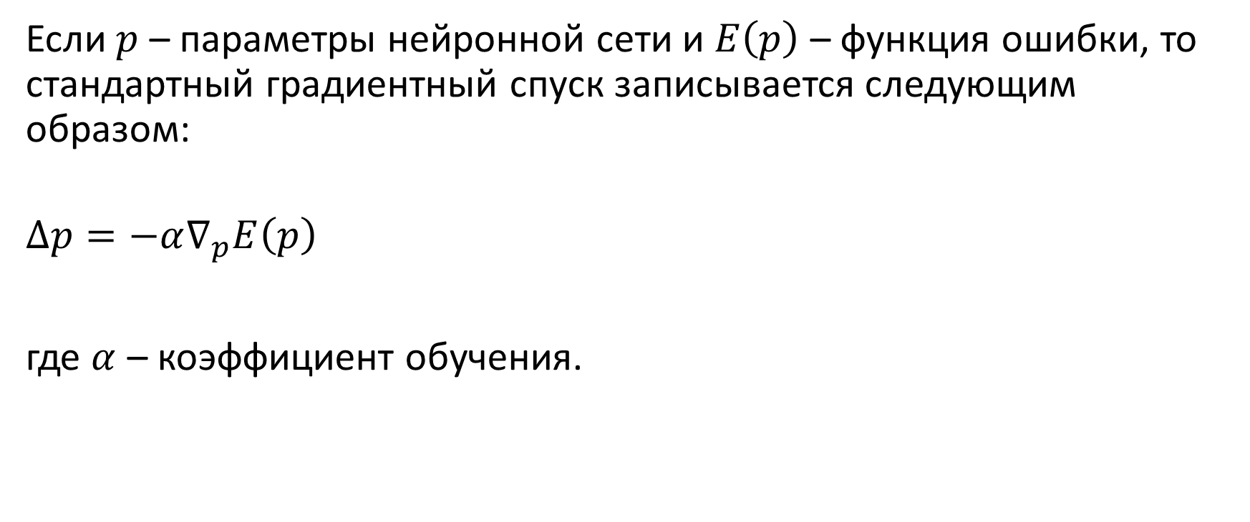
Параметры обучения: алгоритм оптимизации
Если $p$ – параметры нейронной сети и $E\left(p\right)$ – функция ошибки, то стандартный градиентный спуск записывается следующим образом:
$$∆p=−α∇_{p}E\left(p\right)$$
где $α$ – коэффициент обучения.

Slide 25
Параметры обучения: алгоритм оптимизации
Проблемы градиентного спуска:
Застревание в локальных минимумах.
Проблемы при сложном ландшафте целевой функции.
Нерегулярность обновления параметров, особенно важных, но редких.
Чувствительность к скорости обучения.

Slide 26

Параметры обучения: алгоритм оптимизации
Лучшим на данный момент считается алгоритм Adam (adaptive moment estimation):
$$∆p=−\frac{α}{\sqrt{{\hat{v}}_{t}+ε}}{\hat{m}}_{t}$$

Slide 27

Параметры обучения: алгоритм оптимизации
Моменты первого и второго порядка:
$$m_{t}=β_{1}m_{t−1}+\left(1−β_{1}\right)∇_{p}E\left(p\right)$$
$$v_{t}=β_{2}v_{t−1}+\left(1−β_{2}\right){\left(∇_{p}E\left(p\right) \right)}^{2}$$
$${\hat{m}}_{t}=\frac{m_{t}}{1−β_{1}^{t}}$$
$${\hat{v}}_{t}=\frac{v_{t}}{1−β_{2}^{t}}$$

Slide 28
ИНС – гиперпараметры модели
Структура сети:
Количество скрытых слоёв
Количество нейронов в каждом из слоёв
Функции активации на каждом из слоёв
Дропаут (исключение) нейронов.
Начальные значения весов.

Slide 29
ИНС – гиперпараметры модели
Настройки обучения:
Коэффициент(ы) обучения
Размер батча
Количество эпох

Slide 30
Дропаут
Искусственные нейронные сети склонны к переобучению.
Также часть нейронов может работать «в холостую», дублируя друг друга.
Чтобы бороться с этим используется специфический для ИНС способ регуляризации – дропаут или исключение.

Slide 31
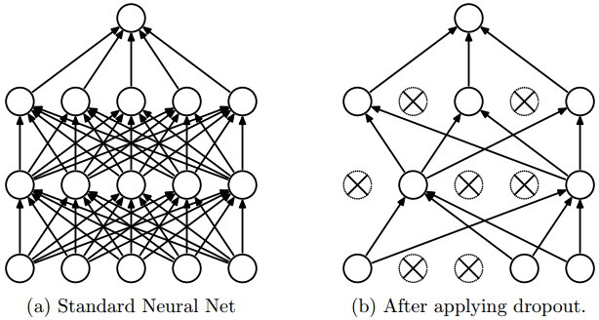
Дропаут

Slide 32
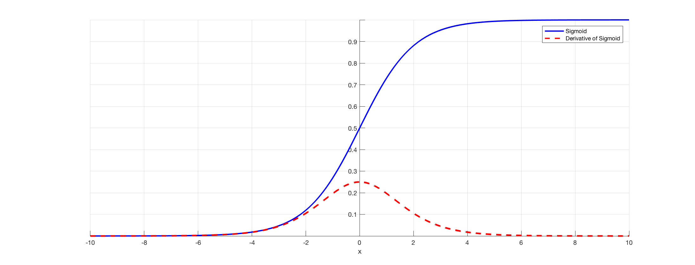
Начальные значения весов
Вариант 1:
Инициализация нулями

Slide 33
Начальные значения весов
Вариант 2:
Инициализация случайными числами.
Проблемы:
Если веса близки к нулю, то обучение «симметрично».
Если веса очень велики, то скорость обучения очень низкая.

Slide 34
Начальные значения весов
Исчезающий градиент:
близкие к нулю веса уже не могут вырасти и всегда остаются близкими к нулю, особенно в сетях с большим количеством скрытых слоёв.
Взрывной градиент:
Обратная ситуация – если производная активационной функции не ограничена (как, например, в ReLU), большие значения весов становятся при обновлениях всё больше и больше.

Slide 35
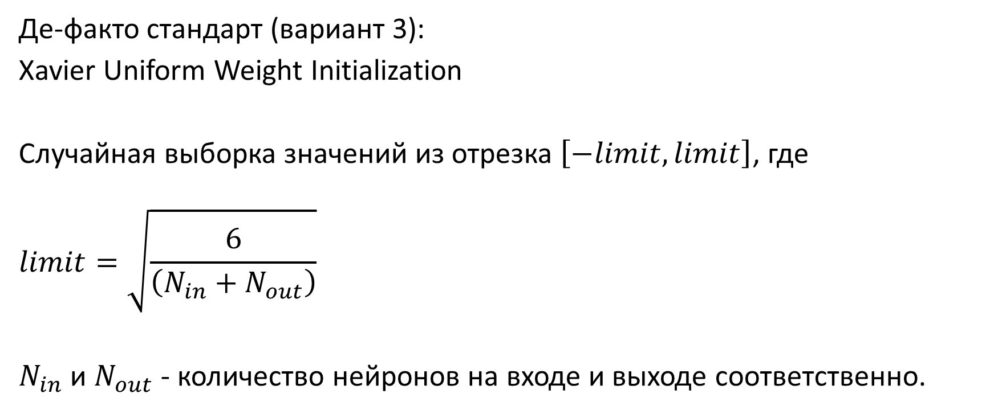
Начальные значения весов
Де-факто стандарт (вариант 3):
Xavier Uniform Weight Initialization
Случайная выборка значений из отрезка $\left[−limit, limit\right]$, где
$$limit=\sqrt{\frac{6}{\left(N_{in}+N_{out}\right)}}$$
$N_{in}$ и $N_{out}$ - количество нейронов на входе и выходе соответственно.

Slide 36


Начальные значения весов
$$N_{in}$$
$$N_{out}$$

Slide 37
ИНС - преимущества
Очень хорошие аппроксимирующие способности.
Способность выявлять скрытые или неизвестные закономерности.
Устойчивость к шуму в данных.
Возможность онлайн-обучения.
Быстрая работа уже обученных моделей.

Slide 38
ИНС - недостатки
Необходимо иметь большой объем данных для обучения.
Долгое обучение.
Проектирования «наугад».
Низкая интерпретируемость.

Slide 39
Искусственные нейронные сети
Искусственный интеллект
Машинное обучение
Обучение с учителем
Обучение без учителя
Обучение с подкреплением
Регрессия
Кластеризация
Ансамб.
ДПР
Лин.рег.
K-средн
ИНС.
SVM
K бл.с.
Ансамб.
Классификация
Ансамб.
ДПР
Лог.рег.
ИНС.
SVM
K бл.с.
Н.Байес

Slide 40
Ссылки
https://habr.com/ru/post/312450/
https://habr.com/ru/post/198268/
https://habr.com/ru/post/318970/

Slide 41
Спасибо за внимание

Slide 42
Контрольные вопросы
Какая часть формального нейрона делает его нелинейным?
Порог.
Функция активации.
Входной сигнал.
Синаптические веса.

Slide 43
Контрольные вопросы
Что означает слово «прямой» в «сети прямого распространения»?
Сигнал передается от слоя к слою слева направо.
Сигнал передается от нейрона к нейрону сверху вниз.
Функция активации имеет вид прямой.
Выходные значения передаются на выходные нейроны напрямую, без изменений.

Slide 44
Контрольные вопросы
Какое главное свойство активационной функции в многослойной нейронной сети?
Возрастание.
Ограниченная область значений.
Дифференцируемость.
Симметричность относительно начала координат.

Slide 45
Контрольные вопросы
Какую из перечисленных функций активации имеет смысл применять только в выходном слое?
Линейная.
ReLU.
Сигмоида.
Softmax.

Slide 46
Контрольные вопросы
Что из нижеперечисленного не является недостатком градиентного спуска?
Чувствительность к скорости обучения.
Застревание в локальных минимумах.
Необходимость знать ландшафт пространства поиска.
Нерегулярность обновления важных, но редких, параметров.

Slide 47
Контрольные вопросы
Что из нижеперечисленного не является гиперпараметром алгоритма построения искусственной нейронной сети?
Количество эпох обучения.
Начальные значения весов.
Количество скрытых слоёв сети.
Конечные значения весов.

Slide 48
Контрольные вопросы
Что из нижеперечисленного не является недостатком искусственных нейронных сетей?
Низкая скорость работы обученной сети.
Необходимость большого количества данных для обучения.
Плохая интерпретируемость.
Длительный процесс обучения.

